Slide 1
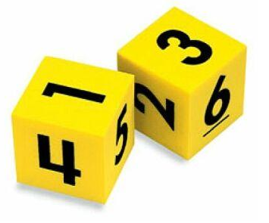
História číselných sústav
Rastislav Ujházi
Jana Ferenčíková, Daniela Domiková, Daniela Kissová, Jakub Icsó, Lukáš Leštach
Gymnázium P. J. Šafárika Rožňava

Slide 2

1.Čo môžu spôsobiť nevedomosti o číselných sústavách? ÚVOD
Serpentína Strašiftáková čaká na vlak už hodnú chvíľu. Odrazu sa ozve z reproduktorov železničnej stanice:
„Pozor, pozor! Oznamujeme, že rýchlik Bratislava - Košice mešká už 90 minút!“
Pani Strašiftáková si vzdychne:
„Dokelu, skoro hodinu!“
Naša pani nevedela, že sa pri čase jedná o pozostatok z inej číselnej sústavy, s akou pracujeme bežne na matematike.
Aj pre takých, ako je pani Stašiftáková je určená táto prezentácia.

Slide 3
2. Rozdelenie číselných sústav
1/. POZIČNÉ – Záleží na pozícii číslic v čísle; symbol cifry označuje vždy inú hodnotu podľa pozície v čísle
Napr. – Desiatková, Dvojková, Šestnástková
2/. NEPOZIČNÉ – Nezáleží na pozícii číslic v čísle; symbol cifry označuje vždy tú istú hodnotu
pri nepozičných sústavách sa zaviedli samostatné označenia pre väčšie čísla
Napr. Rímska (L-50, C-100,D-500,M-1000),
Egyptská, Mayská,...

Slide 4
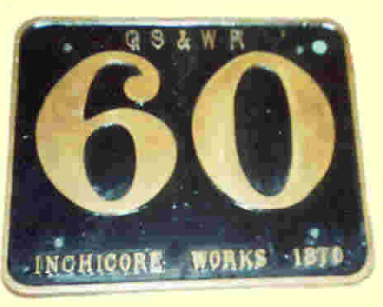


3.1 Aké poznáme číselné sústavy?
A/ EGYPTSKÁ – nepozičná,
B/ ŠESŤDESIATKOVÁ – (1500 p.n.l) Je to najstaršia pozičná sústava. Jej vznik súvisí so sumerským kalendárom, ktorý mal približne 360 dní. Túto sústavu neskôr prebrali Babylončania. Ešte neobsahovala znak pre nulu; avšak na napísanie 60 za radom idúcich čísel nepotrebovali 60 znakov, ale len dva – 10
( ) a 1 ( )→ tento znak však predstavoval aj 60 a jej mocniny. Pozostatok tejto číselnej sústavy sa dodnes používa pri stupňoch uhlov a pri určovaní času (60 min, sek; 360 stupňov tvoria celok a nie 100);
C/ ČÍNSKA – (500 p.n.l.) –pozičná;
D/ GRÉCKA – (400 p.n.l.) –pozičná;
E/ RÍMSKA – (200 p.n.l.) –nepozičná;
F/ MAYSKÁ – (300 n.l.) - pozičná

Slide 5
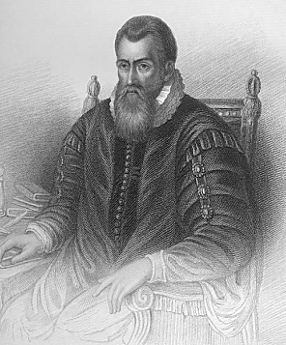
3.2 Aké poznáme číselné sústavy?
G/ 1.DESIATKOVÁ – (začiatok n.l.) Začali ju používať Gréci a Indovia; čísla označovali písmenami svojej abecedy. Táto číselná sústava však nebola pozičná.
H/ 2.POZIČNÁ DESIATKOVÁ – (500 n.l.) Vznikla v Indii; Písmená označujúce čísla väčšie ako 9 nahradila kombinácia zavedených 9 symbolov (1-9). Vo vývoji našej číselnej sústavy zohrala dôležitú úlohu knižka o indických číslach od arabského matematika Al-Chorezmího (Chwárizmího; 825 n.l.) – odtiaľ arabské číslice. Táto číselná sústava sa začala šíriť do Európy cez Španielsko v 11. storočí. Populárna sa však stala až potom keď si ju osvojili kupci, ktorí predtým používali rímsku číselnú sústavu.
Desatinné zlomky boli zavedené v 16.storočí;
desatinná čiarka v roku 1617 Johnom Napierom.

Slide 6

3.3 Aké poznáme číselné sústavy?
I/ DVOJKOVÁ ČÍSELNÁ SÚSTAVA – zavedená a používaná pre potreby počítačov; tvoria ju 1 a 0. Je praktická, pretože pri počítačoch znamená 1 zapnuté, prítomnosť el. prúdu a 0 vypnuté, obvodom netečie prúd → dvojková číselná sústava teda vyjadruje stav. Táto sústava je takisto pozičná.
J/ INÉ ČÍSELNÉ SÚSTAVY
Osmičková – tvorená číslicami 0 až 7
Šestnástková – 16 znakov; 0-7; A-F

Slide 7

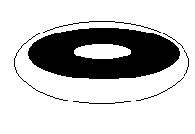

4. A na koniec – NULA
Nula bola prvýkrát zavedená v neskoršej sumerskej šesťdesiatkovej sústave (300 p.n.l.); takisto sa používala už v číselnej sústave Mayov a v indickej desiatkovej číselnej sústave. Toto boli 1. číselné sústavy, kde sa samotná nula považovala za číslo.
Nula Babylončanov Nula Mayov Nula
v desiatkovej čís. sústave

Slide 8

Ďakujem za pozornosť
ZDROJ:
Theoni Pappasová:
Potešenie z matematiky, Objavovanie matematiky všade okolo nás
Internet

